Slide 1
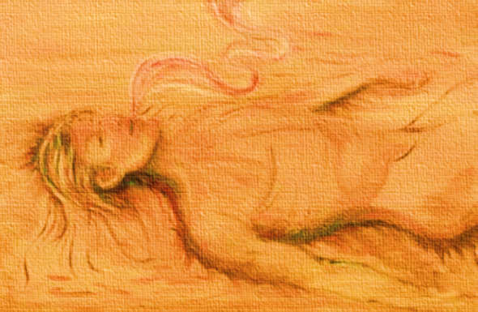
(4)

Slide 2
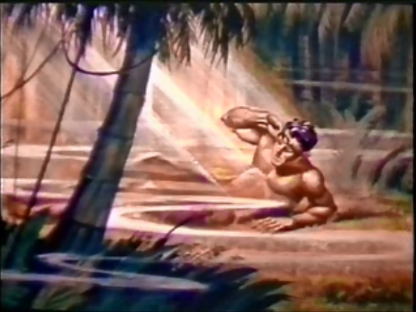
属灵人的创造和组成
创2:7 耶和华 神用地上的尘土造人，将生气吹在他鼻孔里，他就成了有灵的活人 (a living soul)，名叫亚当。2:8 耶和华 神在东方的伊甸立了一个园子，把所造的人安置在那里。
创 6:3 耶和华说：人既属乎血气，我的灵就不永远住在他里面；然而他的日子还可到一百二十年。
西1:15 爱子是那不能看见之神的象，是首生的，在一切被造的以先。1:16 因为万有都是靠他造的，无论是天上的，地上的；能看见的，不能看见的；或是有位的，主治的，执政的，掌权的；一概都是藉着他造的，又是为他造的。1:17 他在万有之先；万有也靠他而立。
创1:26 神说：我们要照着我们的形象、按着我们的样式造人，使他们管理海里的鱼、空中的鸟、地上的牲畜，和全地，并地上所爬的一切昆虫。1:27 神就照着自己的形象造人，乃是照着他的形象造男造女。

Slide 3
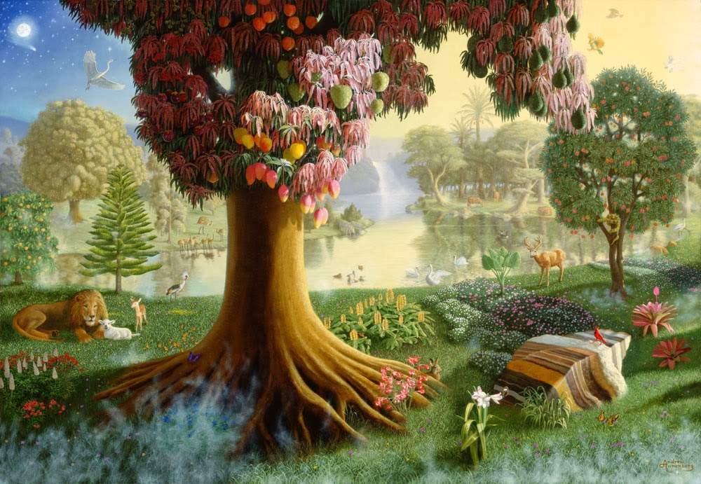
属灵人的生死抉择
创2:9 耶和华 神使各样的树从地里长出来，可以悦人的眼目，其上的果子好作食物。园子当中又有生命树和分别善恶的树 （the tree of the knowledge of good and evil）。。。2:15 耶和华 神将那人安置在伊甸园，使他修理，看守。2:16 耶和华 神吩咐他说：园中各样树上的果子，你可以随意吃，2:17 只是分别善恶树上的果子，你不可吃，因为你吃的日子必定死！
创1:26 神说：我们要照着我们的形象、按着我们的样式造人，使他们管理海里的鱼、空中的鸟、地上的牲畜，和全地，并地上所爬的一切昆虫。1:27 神就照着自己的形象造人，乃是照着他的形象造男造女。
人不能选择自己的本质，却可以选择自己的经历

Slide 4
属灵人的生死抉择
创2:9 耶和华 神使各样的树从地里长出来，可以悦人的眼目，其上的果子好作食物。园子当中又有生命树和分别善恶的树 （the tree of the knowledge of good and evil）。。。2:15 耶和华 神将那人安置在伊甸园，使他修理，看守。2:16 耶和华 神吩咐他说：园中各样树上的果子，你可以随意吃，2:17 只是分别善恶树上的果子，你不可吃，因为你吃的日子必定死！
创1:26 神说：我们要照着我们的形象、按着我们的样式造人，使他们管理海里的鱼、空中的鸟、地上的牲畜，和全地，并地上所爬的一切昆虫。1:27 神就照着自己的形象造人，乃是照着他的形象造男造女。
人的经历取决于他是否接受关于自己生命本质的真理（真相）

Slide 5
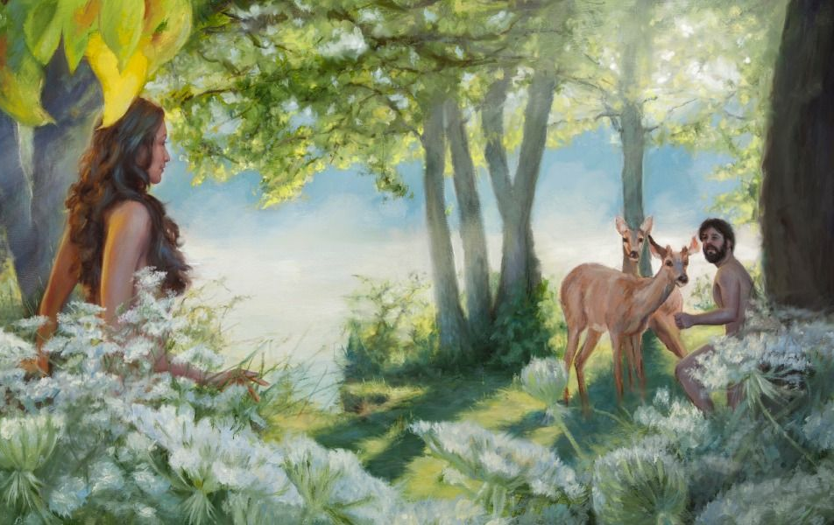
属灵人的合一
创 2:21 耶和华 神使他沉睡，他就睡了；于是取下他的一条肋骨，又把肉合起来。2:22 耶和华 神就用那人身上所取的肋骨造成一个女人，领她到那人跟前。2:23 那人说：这是我骨中的骨，肉中的肉，可以称她为女人，因为她是从男人身上取出来的。2:24 因此，人要离开父母，与妻子连合，二人成为一体。
圣经意义上的接受真理就是与真理合一或结合
创1:26 神说：我们要照着我们的形象、按着我们的样式造人，使他们管理海里的鱼、空中的鸟、地上的牲畜，和全地，并地上所爬的一切昆虫。1:27 神就照着自己的形象造人，乃是照着他的形象造男造女。
圣经意义上的接受谎言就是与谎言合一或结合

Slide 6
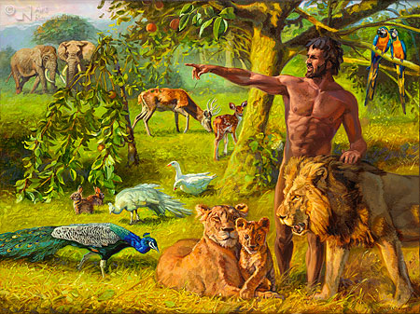
属灵人的运作
创2:18 耶和华 神说：那人独居不好，我要为他造一个配偶帮助他。2:19 耶和华 神用土所造成的野地各样走兽和空中各样飞鸟都带到那人面前，看他叫甚么。那人怎样叫各样的活物，那就是他的名字。2:20 那人便给一切牲畜和空中飞鸟、野地走兽都起了名；只是那人没有遇见配偶帮助他。
与神合一的意愿
创1:26 神说：我们要照着我们的形象、按着我们的样式造人，使他们管理海里的鱼、空中的鸟、地上的牲畜，和全地，并地上所爬的一切昆虫。1:27 神就照着自己的形象造人，乃是照着他的形象造男造女。

Slide 7
属灵人的堕落
撒但的本性：
贪恋=充满缺乏感（lust）
自我中心（骄傲）
靠自己（律法主义）
创3:1 耶和华 神所造的，唯有蛇比田野一切的活物更狡猾。蛇对女人说： 神岂是真说不许你们吃园中所有树上的果子么？ 3:2 女人对蛇说：园中树上的果子，我们可以吃， 3:3 唯有园当中那棵树上的果子， 神曾说：你们不可吃，也不可摸，免得你们死。 3:4 蛇对女人说：你们不一定死； 3:5 因为 神知道，你们吃的日子眼睛就明亮了，你们便如神能知道善恶。
创1:26 神说：我们要照着我们的形象、按着我们的样式造人，使他们管理海里的鱼、空中的鸟、地上的牲畜，和全地，并地上所爬的一切昆虫。1:27 神就照着自己的形象造人，乃是照着他的形象造男造女。
撒但的目的是要人通过接受他的谎言（缺乏感）与其合一，引人关注外在的东西（所谓属肉体）是其手段

Slide 8
属灵人的堕落
撒但的本性：
贪恋=充满缺乏感（lust）
自我中心（骄傲）
靠自己（律法主义）
创3:6 于是女人见那棵树的果子好作食物，也悦人的眼目，且是可喜爱的，能使人有智慧，就摘下果子来吃了，又给他丈夫，他丈夫也吃了。 3:7 他们二人的眼睛就明亮了，纔知道自己是赤身露体，便拿无花果树的叶子为自己编作裙子。 3:8 天起了凉风，耶和华 神在园中行走。那人和他妻子听见 神的声音，就藏在园里的树木中，躲避耶和华 神的面。
创1:26 神说：我们要照着我们的形象、按着我们的样式造人，使他们管理海里的鱼、空中的鸟、地上的牲畜，和全地，并地上所爬的一切昆虫。1:27 神就照着自己的形象造人，乃是照着他的形象造男造女。
雅1:14 但各人被试探，乃是被自己的私慾（lust，缺乏感）牵引诱惑的。 1:15私慾（lust，缺乏感）既怀了胎，就生出罪来；罪既长成，就生出死来。
罗5:12 这就如罪是从一人入了世界，死又是从罪来的；于是死就临到众人，因为众人都犯了罪。 5:13 没有律法之先，罪已经在世上；但没有律法，罪也不算罪。 5:14 然而从亚当到摩西，死就作了王，连那些不与亚当犯一样罪过的，也在他的权下。亚当乃是那以后要来之人的豫象。

Slide 9
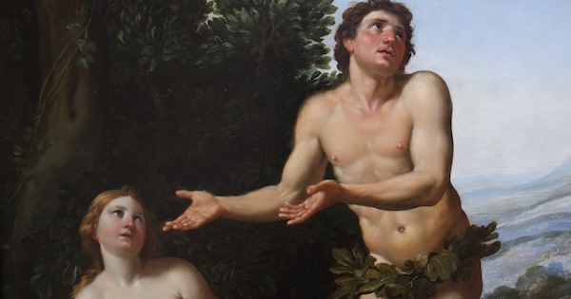
亚当堕落的后果
撒但的本性：
贪恋=充满缺乏感（lust）
自我中心（骄傲）
靠自己（律法主义）
创3:9 耶和华 神呼唤那人，对他说：你在那里？ 3:10 他说：我在园中听见你的声音，我就害怕；因为我赤身露体，我便藏了。 3:11 耶和华说：谁告诉你赤身露体呢？莫非你吃了我吩咐你不可吃的那树上的果子吗？ 3:12 那人说：你所赐给我与我同居的女人，她把那树上的果子给我，我就吃了。 3:13 耶和华 神对女人说：你作的是甚么事呢？女人说：那蛇引诱我，我就吃了。
创1:26 神说：我们要照着我们的形象、按着我们的样式造人，使他们管理海里的鱼、空中的鸟、地上的牲畜，和全地，并地上所爬的一切昆虫。1:27 神就照着自己的形象造人，乃是照着他的形象造男造女。
雅1:14 但各人被试探，乃是被自己的私慾（lust，缺乏感）牵引诱惑的。 1:15私慾（lust，缺乏感）既怀了胎，就生出罪来；罪既长成，就生出死来。
罗5:12 这就如罪是从一人入了世界，死又是从罪来的；于是死就临到众人，因为众人都犯了罪。 5:13 没有律法之先，罪已经在世上；但没有律法，罪也不算罪。 5:14 然而从亚当到摩西，死就作了王，连那些不与亚当犯一样罪过的，也在他的权下。亚当乃是那以后要来之人的豫象。

Slide 10
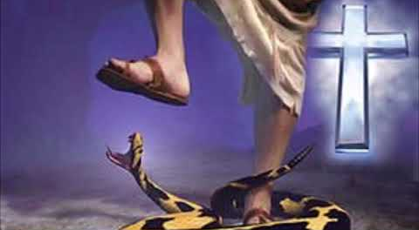
亚当堕落的后果
撒但的本性：
贪恋=充满缺乏感（lust）
自我中心（骄傲）
靠自己（律法主义）
创3:14 耶和华 神对蛇说：你既作了这事，就必受咒诅，比一切的牲畜野兽更甚。你必用肚子行走，终身吃土。3:15 我又要叫你和女人彼此为仇；你的后裔和女人的后裔也彼此为仇。女人的后裔要伤你的头；你要伤他的脚跟。3:16 又对女人说：我必多多加增你怀胎的苦楚；你生产儿女必多受苦楚。你必恋慕你丈夫；你丈夫必管辖你。
创3:19 你必汗流满面纔得糊口，直到你归了土，因为你是从土而出的。你本是尘土，仍要归于尘土。
太12:43 污鬼离了人身，就在无水之地过来过去，寻求安歇之处 (seeking rest)，却寻不着。 12:44 于是说：我要回到我所出来的屋里去。到了，就看见里面空閒，打扫乾净，修饰好了， 12:45 便去另带了七个比自己更恶的鬼来，都进去住在那里。那人末后的景况比先前更不好了。这邪恶的世代也要如此。
创1:26 神说：我们要照着我们的形象、按着我们的样式造人，使他们管理海里的鱼、空中的鸟、地上的牲畜，和全地，并地上所爬的一切昆虫。1:27 神就照着自己的形象造人，乃是照着他的形象造男造女。

Slide 11
亚当堕落的后果
撒但的本性：
贪恋=充满缺乏感（lust）
自我中心（骄傲）
靠自己（律法主义）
创3:14 耶和华 神对蛇说：你既作了这事，就必受咒诅，比一切的牲畜野兽更甚。你必用肚子行走，终身吃土。3:15 我又要叫你和女人彼此为仇；你的后裔和女人的后裔也彼此为仇。女人的后裔要伤你的头；你要伤他的脚跟。3:16 又对女人说：我必多多加增你怀胎的苦楚；你生产儿女必多受苦楚。你必恋慕你丈夫；你丈夫必管辖你。
赛14:12 明亮之星，早晨之子啊，你何竟从天坠落？你这攻败列国的何竟被砍倒在地上？14:13 你心里曾说：我要升到天上；我要高举我的宝座在神众星以上；我要坐在聚会的山上，在北方的极处。14:14 我要升到高云之上；我要与至上者同等。14:15 然而，你必坠落阴间，到坑中极深之处。14:16 凡看见你的都要定睛看你，留意看你，说：使大地战抖，使列国震动，14:17 使世界如同荒野，使城邑倾覆，不释放被掳的人归家，是这个人吗？
创1:26 神说：我们要照着我们的形象、按着我们的样式造人，使他们管理海里的鱼、空中的鸟、地上的牲畜，和全地，并地上所爬的一切昆虫。1:27 神就照着自己的形象造人，乃是照着他的形象造男造女。

Slide 12
亚当堕落的后果
撒但的本性：
贪恋=充满缺乏感（lust）
自我中心（骄傲）
靠自己（律法主义）
创3:14 耶和华 神对蛇说：你既作了这事，就必受咒诅，比一切的牲畜野兽更甚。你必用肚子行走，终身吃土。3:15 我又要叫你和女人彼此为仇；你的后裔和女人的后裔也彼此为仇。女人的后裔要伤你的头；你要伤他的脚跟。3:16 又对女人说：我必多多加增你怀胎的苦楚；你生产儿女必多受苦楚。你必恋慕你丈夫；你丈夫必管辖你。
伯1:6 有一天， 神的众子来侍立在耶和华面前，撒但也来在其中。1:7 耶和华问撒但说：「你从那里来？」撒但回答说：「我从地上走来走去，往返而来。」1:8 耶和华问撒但说：「你曾用心察看我的仆人约伯没有？地上再没有人象他完全正直，敬畏 神，远离恶事。」1:9 撒但回答耶和华说：约伯敬畏 神，岂是无故呢？
创1:26 神说：我们要照着我们的形象、按着我们的样式造人，使他们管理海里的鱼、空中的鸟、地上的牲畜，和全地，并地上所爬的一切昆虫。1:27 神就照着自己的形象造人，乃是照着他的形象造男造女。

Slide 13
亚当堕落的后果
撒但的本性：
贪恋=充满缺乏感（lust）
自我中心（骄傲）
靠自己（律法主义）
创3:14 耶和华 神对蛇说：你既作了这事，就必受咒诅，比一切的牲畜野兽更甚。你必用肚子行走，终身吃土。3:15 我又要叫你和女人彼此为仇；你的后裔和女人的后裔也彼此为仇。女人的后裔要伤你的头；你要伤他的脚跟。3:16 又对女人说：我必多多加增你怀胎的苦楚；你生产儿女必多受苦楚。你必恋慕你丈夫；你丈夫必管辖你。
王上22:19 米该雅说：你要听耶和华的话！我看见耶和华坐在宝座上，天上的万军侍立在他左右。22:20 耶和华说：谁去引诱亚哈上基列的拉末去阵亡呢？这个就这样说，那个就那样说。22:21 随后有一个神灵出来，站在耶和华面前，说：我去引诱他。22:22 耶和华问他说：你用何法呢？他说：我去，要在他众先知口中作谎言的灵。耶和华说：这样，你必能引诱他，你去如此行罢！22:23 现在耶和华使谎言的灵入了你这些先知的口，并且耶和华已经命定降祸与你。
创1:26 神说：我们要照着我们的形象、按着我们的样式造人，使他们管理海里的鱼、空中的鸟、地上的牲畜，和全地，并地上所爬的一切昆虫。1:27 神就照着自己的形象造人，乃是照着他的形象造男造女。

Slide 14
亚当堕落的后果
撒但的本性：
贪恋=充满缺乏感（lust）
自我中心（骄傲）
靠自己（律法主义）
创3:14 耶和华 神对蛇说：你既作了这事，就必受咒诅，比一切的牲畜野兽更甚。你必用肚子行走，终身吃土。3:15 我又要叫你和女人彼此为仇；你的后裔和女人的后裔也彼此为仇。女人的后裔要伤你的头；你要伤他的脚跟。3:16 又对女人说：我必多多加增你怀胎的苦楚；你生产儿女必多受苦楚。你必恋慕你丈夫；你丈夫必管辖你。
约12:31 现在这世界受审判，这世界的王要被赶出去。
来2:14 儿女既同有血肉之体，他也照样亲自成了血肉之体，特要藉着死败坏那掌死权的，就是魔鬼， 2:15 并要释放那些一生因怕死而为奴仆的人。
西2:13 你们从前在过犯和未受割礼的肉体中死了，神赦免了你们一切过犯，便叫你们与基督一同活过来； 2:14 又涂抹了在律例上所写攻击我们，有碍于我们的字据，把他撤去，钉在十字架上。 2:15 既将一切执政的、掌权的掳来，明显给众人看，就仗着十字架夸胜。
创1:26 神说：我们要照着我们的形象、按着我们的样式造人，使他们管理海里的鱼、空中的鸟、地上的牲畜，和全地，并地上所爬的一切昆虫。1:27 神就照着自己的形象造人，乃是照着他的形象造男造女。

Slide 15
亚当堕落的后果
撒但的本性：
贪恋=充满缺乏感（lust）
自我中心（骄傲）
靠自己（律法主义）
创3:14 耶和华 神对蛇说：你既作了这事，就必受咒诅，比一切的牲畜野兽更甚。你必用肚子行走，终身吃土。3:15 我又要叫你和女人彼此为仇；你的后裔和女人的后裔也彼此为仇。女人的后裔要伤你的头；你要伤他的脚跟。3:16 又对女人说：我必多多加增你怀胎的苦楚；你生产儿女必多受苦楚。你必恋慕你丈夫；你丈夫必管辖你。
犹1:6 又有不守本位、离开自己住处的天使，主用锁鍊把他们永远拘留在黑暗里，等候大日的审判。
西1:13 他救了我们脱离黑暗的权势，把我们迁到他爱子的国里；
林后6:14 光明和黑暗有甚么相通呢？6:15 基督和彼列（彼列就是撒但的别名）有甚么相和呢？
弗6:12 因我们并不是与属血气的争战（原文作摔跤；下同），乃是与那些执政的、掌权的、管辖这幽暗世界的，以及天空属灵气的恶魔争战。
创1:26 神说：我们要照着我们的形象、按着我们的样式造人，使他们管理海里的鱼、空中的鸟、地上的牲畜，和全地，并地上所爬的一切昆虫。1:27 神就照着自己的形象造人，乃是照着他的形象造男造女。

Slide 16
亚当堕落的后果
撒但的本性：
贪恋=充满缺乏感（lust）
自我中心（骄傲）
靠自己（律法主义）
创3:14 耶和华 神对蛇说：你既作了这事，就必受咒诅，比一切的牲畜野兽更甚。你必用肚子行走，终身吃土。3:15 我又要叫你和女人彼此为仇；你的后裔和女人的后裔也彼此为仇。女人的后裔要伤你的头；你要伤他的脚跟。3:16 又对女人说：我必多多加增你怀胎的苦楚；你生产儿女必多受苦楚。你必恋慕你丈夫；你丈夫必管辖你。
弗2:1 你们死在过犯罪恶之中，他叫你们活过来。2:2 那时，你们在其中行事为人，随从今世的风俗，顺服空中掌权者的首领，就是现今在悖逆之子心中运行的邪灵。
彼前5:8 务要谨守，儆醒。因为你们的仇敌魔鬼，如同吼叫的狮子，遍地游行，寻找可吞吃的人。
提后2:25 用温柔劝戒那抵挡的人；或者神给他们悔改的心，可以明白真道，2:26 叫他们这已经被魔鬼任意掳去的，可以醒悟，脱离他的网罗。
创1:26 神说：我们要照着我们的形象、按着我们的样式造人，使他们管理海里的鱼、空中的鸟、地上的牲畜，和全地，并地上所爬的一切昆虫。1:27 神就照着自己的形象造人，乃是照着他的形象造男造女。

Slide 17
亚当堕落的后果
撒但的本性：
贪恋=充满缺乏感（lust）
自我中心（骄傲）
靠自己（律法主义）
创3:14 耶和华 神对蛇说：你既作了这事，就必受咒诅，比一切的牲畜野兽更甚。你必用肚子行走，终身吃土。3:15 我又要叫你和女人彼此为仇；你的后裔和女人的后裔也彼此为仇。女人的后裔要伤你的头；你要伤他的脚跟。3:16 又对女人说：我必多多加增你怀胎的苦楚；你生产儿女必多受苦楚。你必恋慕你丈夫；你丈夫必管辖你。
启12:7 在天上就有了争战。米迦勒同他的使者与龙争战，龙也同他的使者去争战， 12:8 并没有得胜，天上再没有他们的地方。 12:9 大龙就是那古蛇，名叫魔鬼，又叫撒但，是迷惑普天下的。他被摔在地上，他的使者也一同被摔下去。 12:10 我听见在天上有大声音说：我神的救恩、能力、国度、并他基督的权柄，现在都来到了！因为那在我们神面前昼夜控告我们弟兄的，已经被摔下去了。 12:11 弟兄胜过他，是因羔羊的血和自己所见證的道。他们虽至于死，也不爱惜性命。
创1:26 神说：我们要照着我们的形象、按着我们的样式造人，使他们管理海里的鱼、空中的鸟、地上的牲畜，和全地，并地上所爬的一切昆虫。1:27 神就照着自己的形象造人，乃是照着他的形象造男造女。

Slide 18
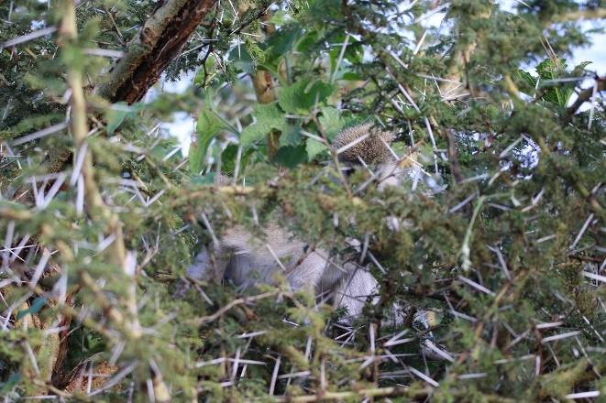
亚当堕落的后果
撒但的本性：
贪恋=充满缺乏感（lust）
自我中心（骄傲）
靠自己（律法主义）
创3:17 又对亚当说：你既听从妻子的话，吃了我所吩咐你不可吃的那树上的果子，地必为你的缘故受咒诅(Cursed is the ground for your sake)；你必终身劳苦纔能从地里得吃的。3:18 地必给你长出荆棘和蒺藜来；你也要吃田间的菜蔬。3:19 你必汗流满面纔得糊口，直到你归了土，因为你是从土而出的。你本是尘土，仍要归于尘土。3:20 亚当给他妻子起名叫夏娃，因为她是众生之母。
创1:26 神说：我们要照着我们的形象、按着我们的样式造人，使他们管理海里的鱼、空中的鸟、地上的牲畜，和全地，并地上所爬的一切昆虫。1:27 神就照着自己的形象造人，乃是照着他的形象造男造女。
雅1:14 但各人被试探，乃是被自己的私慾（lust，缺乏感）牵引诱惑的。 1:15私慾（lust，缺乏感）既怀了胎，就生出罪来；罪既长成，就生出死来。
罗5:12 这就如罪是从一人入了世界，死又是从罪来的；于是死就临到众人，因为众人都犯了罪。 5:13 没有律法之先，罪已经在世上；但没有律法，罪也不算罪。 5:14 然而从亚当到摩西，死就作了王，连那些不与亚当犯一样罪过的，也在他的权下。亚当乃是那以后要来之人的豫象。

Slide 19
亚当堕落的后果
撒但的本性：
贪恋=充满缺乏感（lust）
自我中心（骄傲）
靠自己（律法主义）
创3:17 又对亚当说：你既听从妻子的话，吃了我所吩咐你不可吃的那树上的果子，地必为你的缘故受咒诅(Cursed is the ground for your sake)；你必终身劳苦纔能从地里得吃的。3:18 地必给你长出荆棘和蒺藜来；你也要吃田间的菜蔬。3:19 你必汗流满面纔得糊口，直到你归了土，因为你是从土而出的。你本是尘土，仍要归于尘土。3:20 亚当给他妻子起名叫夏娃，因为她是众生之母。
创1:26 神说：我们要照着我们的形象、按着我们的样式造人，使他们管理海里的鱼、空中的鸟、地上的牲畜，和全地，并地上所爬的一切昆虫。1:27 神就照着自己的形象造人，乃是照着他的形象造男造女。
启6:5 揭开第叁印的时候，我听见第叁个活物说：你来！我就观看，见有一匹黑马；骑在马上的，手里拿着天平。6:6 我听见在四活物中似乎有声音说：一钱银子买一升麦子，一钱银子买叁升大麦；油和酒不可蹧蹋。6:7 揭开第四印的时候，我听见第四个活物说：你来！6:8 我就观看，见有一匹灰色马；骑在马上的，名字叫作死，阴府也随着他；有权柄赐给他们，可以用刀剑、饑荒、瘟疫（或作：死亡）、野兽，杀害地上四分之一的人。

Slide 20
亚当堕落的后果
撒但的本性：
贪恋=充满缺乏感（lust）
自我中心（骄傲）
靠自己（律法主义）
创3:17 又对亚当说：你既听从妻子的话，吃了我所吩咐你不可吃的那树上的果子，地必为你的缘故受咒诅(Cursed is the ground for your sake)；你必终身劳苦纔能从地里得吃的。3:18 地必给你长出荆棘和蒺藜来；你也要吃田间的菜蔬。3:19 你必汗流满面纔得糊口，直到你归了土，因为你是从土而出的。你本是尘土，仍要归于尘土。3:20 亚当给他妻子起名叫夏娃，因为她是众生之母。
创1:26 神说：我们要照着我们的形象、按着我们的样式造人，使他们管理海里的鱼、空中的鸟、地上的牲畜，和全地，并地上所爬的一切昆虫。1:27 神就照着自己的形象造人，乃是照着他的形象造男造女。
启8:3 另有一位天使，拿着金香炉来，站在祭坛旁边。有许多香赐给他，要和众圣徒的祈祷一同献在宝座前的金坛上。8:4 那香的烟和众圣徒的祈祷从天使的手中一同升到神面前。8:5 天使拿着香炉，盛满了坛上的火，倒在地上；随有雷轰、大声、闪电、地震。8:6 拿着七枝号的七位天使就预备要吹。8:7 第一位天使吹号，就有雹子与火搀着血丢在地上；地的叁分之一和树的叁分之一被烧了，一切的青草也被烧了。

Slide 21
亚当堕落的后果
撒但的本性：
贪恋=充满缺乏感（lust）
自我中心（骄傲）
靠自己（律法主义）
创3:17 又对亚当说：你既听从妻子的话，吃了我所吩咐你不可吃的那树上的果子，地必为你的缘故受咒诅(Cursed is the ground for your sake)；你必终身劳苦纔能从地里得吃的。3:18 地必给你长出荆棘和蒺藜来；你也要吃田间的菜蔬。3:19 你必汗流满面纔得糊口，直到你归了土，因为你是从土而出的。你本是尘土，仍要归于尘土。3:20 亚当给他妻子起名叫夏娃，因为她是众生之母。
创1:26 神说：我们要照着我们的形象、按着我们的样式造人，使他们管理海里的鱼、空中的鸟、地上的牲畜，和全地，并地上所爬的一切昆虫。1:27 神就照着自己的形象造人，乃是照着他的形象造男造女。
启9:1 第五位天使吹号，我就看见一个星从天落到地上，有无底坑的钥匙赐给他。9:2 他开了无底坑，便有烟从坑里往上冒，好象大火炉的烟；日头和天空都因这烟昏暗了。9:3 有蝗虫从烟中出来，飞到地上；有能力赐给他们，好象地上蝎子的能力一样，9:4 并且吩咐他们说，不可伤害地上的草和各样青物，并一切树木，惟独要伤害额上没有神印记的人。9:5 但不许蝗虫害死他们，只叫他们受痛苦五个月。这痛苦就象蝎子螫人的痛苦一样。

Slide 22
亚当堕落的后果
撒但的本性：
贪恋=充满缺乏感（lust）
自我中心（骄傲）
靠自己（律法主义）
创3:17 又对亚当说：你既听从妻子的话，吃了我所吩咐你不可吃的那树上的果子，地必为你的缘故受咒诅(Cursed is the ground for your sake)；你必终身劳苦纔能从地里得吃的。3:18 地必给你长出荆棘和蒺藜来；你也要吃田间的菜蔬。3:19 你必汗流满面纔得糊口，直到你归了土，因为你是从土而出的。你本是尘土，仍要归于尘土。3:20 亚当给他妻子起名叫夏娃，因为她是众生之母。
创1:26 神说：我们要照着我们的形象、按着我们的样式造人，使他们管理海里的鱼、空中的鸟、地上的牲畜，和全地，并地上所爬的一切昆虫。1:27 神就照着自己的形象造人，乃是照着他的形象造男造女。
启9:14 吩咐那吹号的第六位天使，说：把那捆绑在伯拉大河的四个使者释放了。9:15 那四个使者就被释放；他们原是预备好了，到某年某月某日某时，要杀人的叁分之一。9:16 马军有二万万；他们的数目我听见了。9:17 我在异象中看见那些马和骑马的，骑马的胸前有甲如火，与紫玛瑙并硫磺。马的头好象狮子头，有火、有烟、有硫磺从马的口中出来。9:18 口中所出来的火与烟并硫磺，这叁样灾杀了人的叁分之一。9:19 这马的能力是在口里和尾巴上；因这尾巴象蛇，并且有头用以害人。

Slide 23
亚当堕落的后果
撒但的本性：
贪恋=充满缺乏感（lust）
自我中心（骄傲）
靠自己（律法主义）
创3:17 又对亚当说：你既听从妻子的话，吃了我所吩咐你不可吃的那树上的果子，地必为你的缘故受咒诅(Cursed is the ground for your sake)；你必终身劳苦纔能从地里得吃的。3:18 地必给你长出荆棘和蒺藜来；你也要吃田间的菜蔬。3:19 你必汗流满面纔得糊口，直到你归了土，因为你是从土而出的。你本是尘土，仍要归于尘土。3:20 亚当给他妻子起名叫夏娃，因为她是众生之母。
创1:26 神说：我们要照着我们的形象、按着我们的样式造人，使他们管理海里的鱼、空中的鸟、地上的牲畜，和全地，并地上所爬的一切昆虫。1:27 神就照着自己的形象造人，乃是照着他的形象造男造女。
启9:20 其余未曾被这些灾所杀的人仍旧不悔改自己手所做的，还是去拜鬼魔和那些不能看、不能听、不能走，金、银、铜、木、石的偶象，9:21 又不悔改他们那些凶杀、邪术、姦淫、偷窃的事。

Slide 24
亚当堕落的后果
撒但的本性：
贪恋=充满缺乏感（lust）
自我中心（骄傲）
靠自己（律法主义）
创3:17 又对亚当说：你既听从妻子的话，吃了我所吩咐你不可吃的那树上的果子，地必为你的缘故受咒诅(Cursed is the ground for your sake)；你必终身劳苦纔能从地里得吃的。3:18 地必给你长出荆棘和蒺藜来；你也要吃田间的菜蔬。3:19 你必汗流满面纔得糊口，直到你归了土，因为你是从土而出的。你本是尘土，仍要归于尘土。3:20 亚当给他妻子起名叫夏娃，因为她是众生之母。
创1:26 神说：我们要照着我们的形象、按着我们的样式造人，使他们管理海里的鱼、空中的鸟、地上的牲畜，和全地，并地上所爬的一切昆虫。1:27 神就照着自己的形象造人，乃是照着他的形象造男造女。
罗8:19 受造之物切望等候神的众子显出来。8:20 因为受造之物服在虚空之下，不是自己愿意，乃是因那叫他如此的。8:21 但受造之物仍然指望脱离败坏的辖制，得享（享：原文是入）神儿女自由的荣耀。

